Slide 1
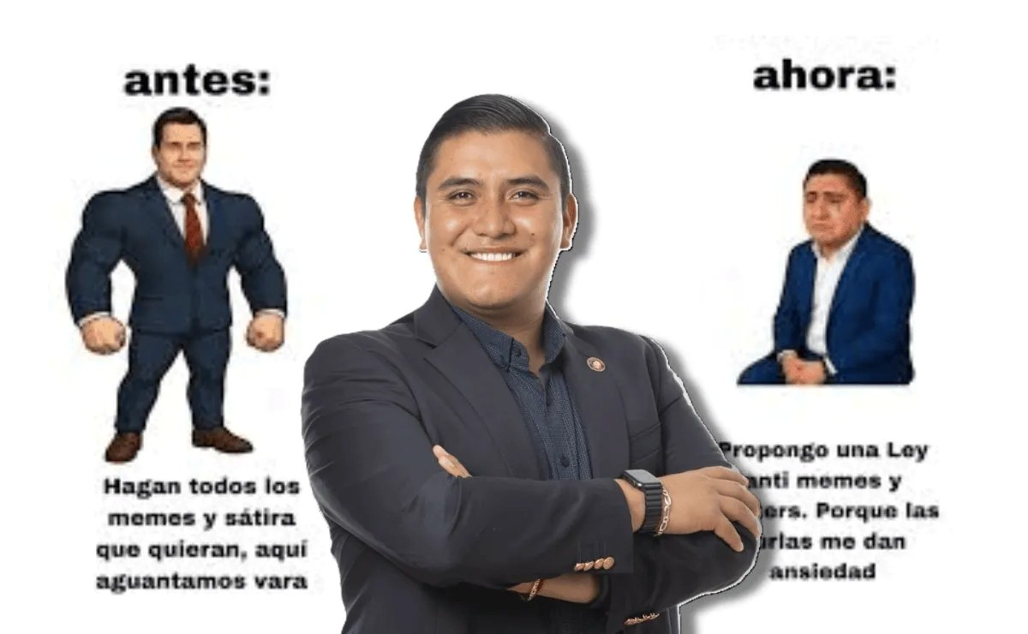
Diputado de MORENA propone Ley Anti-Memes y redes explotan

Slide 2
Armando Corona Arvizu, diputado de Morena, presentó una iniciativa para sancionar hasta con seis años de cárcel y de 300 a 600 días de multa a quien realice stickers, memes y contenido con inteligencia artificial sin autorización de quien aparezca en ellos.
La multa puede superar los 100 mil pesos cuando la víctima sea menor de edad, una persona con discapacidad o servidor público en ejercicio de sus funciones.

Slide 3
Un Dilema Mediático Real
¿Libertad o Privacidad? 📰⚖️ (Caso de Titular en México)
  “Filtran Detalles Íntimos de Gobernadora” o “Llegó Beatriz Gutiérrez a España; su hijo estudiará ahí:
  ¿Interés Público o Cacería Personal?“
    ¿Debe el derecho a la información revelar TODO?
    ¿Qué derechos están chocando aquí?
    (Respuesta: Libertad de Expresión vs. Vida Privada/Honra - Interés superior de la niñez)

Slide 4
El Desafío: Choque de Titanes
Derechos Fundamentales en Colisión 💥
  Analogía: Es como dos coches con derecho de paso que llegan al cruce al mismo tiempo. ¿Cuál sigue?
    - Los derechos en la Constitución y Tratados NO SIEMPRE armonizan en la práctica. - A menudo, al aplicar una norma, CHOCAN entre sí.

Slide 5
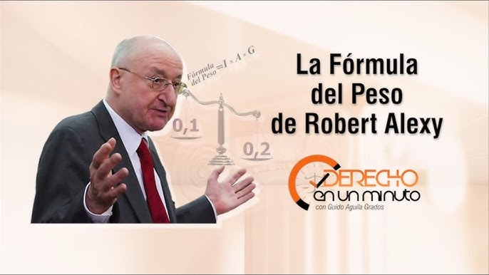
¿Quién es Roberto Alexy?
Catedrático y filósofo del Derecho de la Universidad de Christian-Albretch de Kiel, Alemania.

Slide 6
Robert Alexy, en su obra “Tres Escritos sobre Derechos Fundamentales”, sistematiza e incluso propone soluciones metódicas para enfrentar tensiones jurídicas relacionadas con la colisión de derechos y principios, así como para garantizar que ninguno se anule en favor de otro, en todo caso, que puedan optimizarse con una racionalidad que maximice lo justo de cada parte hasta donde sea posible.
Alexy pide que se ponderen, en casos concretos, las colisiones, porque esa es la única forma de llevar derechos de la letra a la práctica.

Slide 7
El Protagonista: Robert Alexy
Alexy: El Ingeniero del Equilibrio ⚖️
  Robert Alexy sistematiza métodos para enfrentar estas tensiones jurídicas. - Objetivo: Que NINGÚN derecho anule al otro, sino que se OPTIMICEN.
    Concepto Clave: Búsqueda de una racionalidad que maximice lo justo para cada parte.

Slide 8
La Solución Metódica: Ponderación
La Única Forma: Ponderar (El Acto de Medir)
  Analogía: Ponderar es el arte de pesar la importancia de cada derecho en la situación específica.
    - La colisión debe resolverse mediante ponderación en casos concretos. - Solo así se lleva el derecho "de la letra a la práctica".

Slide 9
El Ejemplo Clásico de Colisión
Libertad de Expresión vs. Honra y Privacidad
  Dilema Legal: Ambos derechos están al mismo nivel. La respuesta NUNCA es sencilla.
    - Artículo 13 CADH: Libertad de buscar, recibir y difundir información. - Artículo 11 CADH: Derecho al respeto de la honra y a la no injerencia arbitraria en la vida privada.

Slide 10
¿Qué es un Derecho Fundamental? (La Pregunta de Alexy)
¿Cómo Reconocer un 'Fundamental'? 🤔
  Hoy veremos la visión Formal y Material.
    - Alexy se pregunta: ¿Qué propiedades debe tener un derecho para ser Fundamental? - Propiedades: Formales, Materiales y Procedimentales.

Slide 11
La Visión Formal (Positiva)
Concepto Formal: El Sello Oficial ✅
  Visión de Derecho Positivo. - Es fundamental si está expresamente aludido como tal en una Constitución o Tratado.
    Ventaja: Simplicidad. Desventaja: A veces las constituciones incluyen elementos que NO son derechos fundamentales (Ejemplo: status orgánico de diputados).

Slide 12
La Visión Material (Sustancial)
Concepto Material: La Esencia Humana 👤
  No se trata de dónde está escrito, sino de si protege una libertad esencial de la persona.
    - Para Carl Schmitt, solo pueden ser los Derechos Humanos Liberales del Individuo. - El titular siempre es el individuo.

Slide 13
El Método de Alexy (La Fórmula)
La Ley de la Ponderación (La "Fórmula" Guía)
  Concepto: Busca un balance proporcional. Si afecto mucho A, debe ser porque B es MUY importante
    - "Cuanto mayor sea el grado de afectación de un principio, tanto mayor debe ser la importancia del cumplimiento del otro."

Slide 14
Ponderación ≠ Matemáticas
¿Fórmula Matemática o Interpretación? ❓
  - La ponderación implica INTERPRETACIÓN y no puede aplicarse en automático. - El método de Alexy tiene una "zona de interpretación" que se traduce en argumentos.
    Resultado: El resultado no siempre será el mismo incluso aplicando la misma guía.

Slide 15
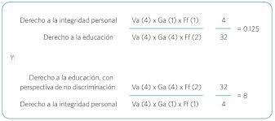

Slide 16
El Peligro de la Ambigüedad
Kelsen y el "Papel Peligroso“
  El Problema Hoy: Normas ambiguas pueden hacer que una opinión en Twitter sea tipificada como "acto terrorista" si afecta la "paz pública". ¡La ambigüedad mata la libertad!
    - Hans Kelsen (1928) ya advertía el "papel altamente peligroso" de la falta de precisión en normas constitucionales. - Los valores/principios (como la libertad) necesitan una determinación precisa.

Slide 17
El Reto Humano (La Intervención)
El Desafío: El Factor Humano 🧠
  - La ponderación requiere INTERVENCIÓN HUMANA (jueces, autoridades). - Deben definir cómo OPTIMIZAR ambos derechos sin que uno "avasalle" al otro.
    Reflexión: Los derechos fundamentales "pueden ser relevantes en cualquier asunto jurídico".

Slide 18
Conclusión
Sentando las Bases: Leyes Claras
  .
    - La solución a largo plazo: Evitar dilemas creando leyes claras y consecuentes con DD.HH. - No usar reglas genéricas, sin precisión, o abiertas a una interpretación discrecional.

Slide 19
PREGUNTAS
Según Robert Alexy, ¿cuál es el objetivo principal de sistematizar y proponer soluciones metódicas para enfrentar la colisión de derechos y principios?
a) Anular un derecho en favor del otro que se considere más importante.
b) Garantizar que se puedan optimizar los derechos con una racionalidad que maximice lo justo de cada parte hasta donde sea posible.
c) Establecer una fórmula matemática que siempre arroje el mismo resultado.
d) Dejar la solución exclusivamente a la interpretación discrecional de la autoridad.

Slide 20
PREGUNTAS
¿Cuál es un ejemplo de colisión de derechos que se menciona en el texto, utilizando la Convención Americana de Derechos Humanos (CADH)?
LA LIBERTAD DE PENSAMIENTO Y EXPRESIÓN (ART. 13 CADH) CONTRA EL RESPETO A LA HONRA Y VIDA PRIVADA (ART. 11 CADH).
La "Ley de la Ponderación" de Alexy establece que, "cuanto mayor sea el grado de no cumplimiento o de afectación de un principio, tanto mayor debe ser...“:
- "Cuanto mayor sea el grado de afectación de un principio, tanto mayor debe ser la importancia del cumplimiento del otro."
LA IMPORTANCIA DEL CUMPLIMIENTO DEL OTRO PRINCIPIO.

